Slide 1
La storia della chimica nella guerra
(Ma con i francobolli)
di Licenziato Valerio, III M, Liceo Classico Garibaldi.

Slide 2
introduzione
La chimica nella guerra è stata ampiamente impiegata in tutte le epoche, dai Mesopotamici che sfruttavano l’infiammabilità del petrolio agli Americani con le bombe atomiche e il Progetto Manhattan.
Ma andiamo per gradi, ecco qui una piccola introduzione sull’uso di elementi chimici a scopo bellico nelle epoche pre-moderne…
Detto ciò, si parte!

Slide 3
avviso
Data la ovvia mancanza di francobolli per quanto riguarda le epoche antiche e medievali, sarà fatto un rapido riassunto volto a spiegare quello che ritengo un passaggio fondamentale per quanto riguarda questo argomento.
Andiamo quindi a scoprire come veniva sfruttata la chimica prima della cosiddetta Epoca Moderna.

Slide 4
Epoca antica
Una delle più antiche testimonianze dell’uso di armi chimiche, risale al 1000 a.c., quando i Cinesi impiegavano fumi tossici provocati da combustione di vegetali, gas irritanti e/o velenosi, arsenico e altre sostanze per sedare rivolte e assediare fortezze.
Altri utilizzi di gas tossici in epoca antica li ritroviamo addirittura nella Guerra del Peloponneso da parte dell’Armata Lacedemone, oppure quando i Persiani tentarono invano di respingere l’esercito ellenistico di Alessandro Magno.
Ultima notizia seguendo l’ordine cronologico ci arriva dalla Guerra Romano-Sasanide, dove i Legionari impiegarono gas per respingere gli opponenti.
Non vi è molto da dire a causa della mancanza di fonti, ma ci ritorneremo fra poco…

Slide 5
Epoca medioevale
Nel Medioevo vi fu un larghissimo uso di armi chimiche, prendiamo per esempio i Bizantini contro gli Arabi, ma, come abbiamo visto in Cina, non fu limitato all’Occidente.
Difatti, come ci dice il cronista polacco Jan Dlugosz, gli eserciti Mongoli impiegarono gas velenosi nella Battaglia di Legnica, che vide contrapporsi l’Orda d’Oro all’Alleanza Cristiana.
Altra arma famigerata la identifichiamo nel Hygròn Pyr («Fuoco Liquido», anche chiamato Fuoco Greco), usato sempre dai Romani: una letale miscela simile a un medioevale napalm.

Slide 6
Riepilogo dell’introduzione
Quindi, come abbiamo visto in questa breve introduzione, le armi chimiche vengono usate da sempre, pensate che le popolazioni San, nel Sudafrica, usavano frecce imbevute di veleni naturali e/o vegetali verso la fine dell’Età della Pietra.
Eppure la Guerra Chimica venne effettivamente ripresa circa nel Rinascimento, anche se prima della Grande Guerra queste armi non erano di produzione statale, bensì individuale.
Vi sono sempre state opinioni contrastanti, ad esempio lo storico Romano Valerio Massimo scrive: «Armis bella non venenis geri debere» (La guerra va combattuta con le armi, non coi veleni).
Ma senza ulteriori indugi, partiamo con la vera e propria presentazione!

Slide 7
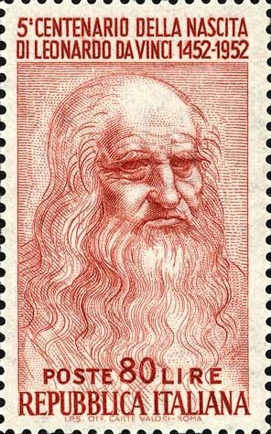
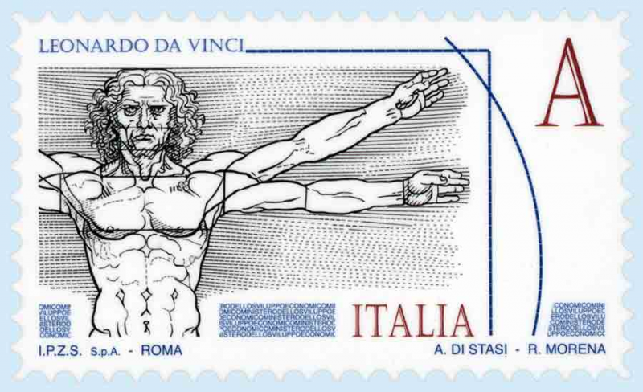
rinascimento
La prima testimonianza rinascimentale di armi chimiche la ritroviamo negli scritti del caro buon vecchio Leonardo da Vinci, che nel XV secolo proponeva l’uso di una polvere composta sostanzialmente da verderame e gesso per asfissiare i nemici.
«Gettare veleno in forma di polvere sulle galee. Gesso, solfuro d'arsenico triturato, e verderame in polvere si possono lanciare sulle navi nemiche per mezzo di piccoli mangani, e tutti coloro che respirando inaleranno la polvere nei polmoni saranno asfissiati.»
Durante il XVII secolo si usarono moltissimi materiali, come lo zolfo, il sego ecc… per tentare di creare armi incendiarie ed eventualmente anche fumogene.
Nel 1672, durante l’assedio di Groninga, il vescovo di Munster, Christoph van Galen, impiegò numerosi tipi di armi incendiarie ed esplosive, le quali vennero bandite col Trattato di Strasburgo del 1675.
Si iniziò anche ad usare il fosforo bianco, tossico ed infiammabile, usato tutt’oggi.
Ma il più grande sviluppo lo troviamo con e armi da fuoco, che sfruttano l’esplosione (reazione chimica data dalla polvere da sparo) e che andarono man mano a sostituire le armi tradizionali.
L’Impero Ottomano, la Persia Safavide e la Dinastia Indiana dei Mughal sono appunto detti gli Imperi della Polvere da Sparo appunto perché, avendo monopolizzato il commercio di questo bene, lo sfruttarono per la loro ascesa al potere.
Su queste epoche non sono riuscito a trovare molte informazioni, che ho cercato di comprimere qui, ma diciamo che adesso comincia il bello…

Slide 8
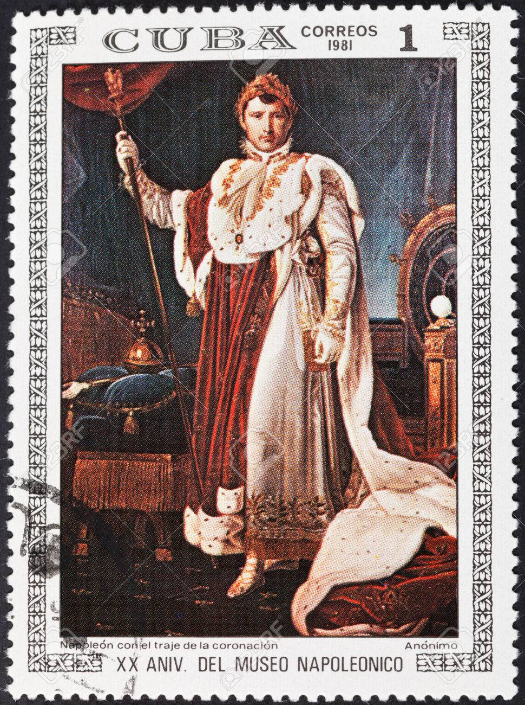
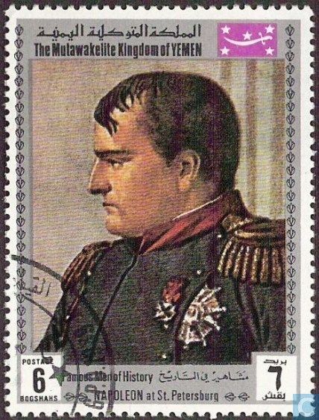
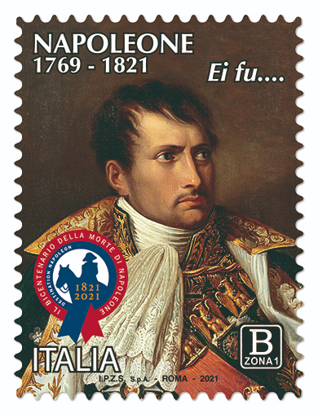
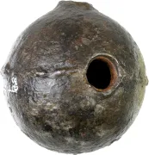
Guerre napoleoniche
Durante il regno bonapartista, fra le numerose riforme militari, ritroviamo in particolare la riforma dell’artiglieria, che per la prima volta nella storia venne usata in battaglie da campo ed assicurò all’esercito francese supremazia contro tutti gli avversari.
Comunque, tra le varie munizioni dell’artiglieria ritroviamo i proiettili a carcassa e le granate a calce viva, usate come proiettili durante gli assedi della Grande Armèe.
Partiamo dalla «carcassa», una bomba incendiaria rivestita da un involucro di ghisa riempito di un liquido infiammabile con tre, massimo cinque, attraverso i quali il liquido fuoriusciva.
La progettazione di questo tipo di arma risale al 1700, quando il filosofo austriaco di Slesia, Christian Wolff, ne scrisse la «ricetta».
Le carcasse usate dalle Royal Navy erano progettate in maniera differente: erano riempite di una miscela di nitrato di potassio, zolfo ecc…
Riguardo la calce viva, possiamo dire che ebbe un utilizzo e una composizione simile, se non uguale, a quella del fuoco greco usato dall’Impero Romano d’Oriente dal 600, ideato da San Teofane il Cronografo, in seguito ripreso sottoforma, appunto, della calce viva.

Slide 9
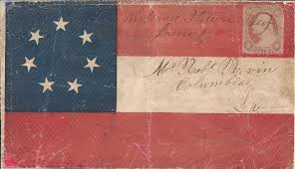
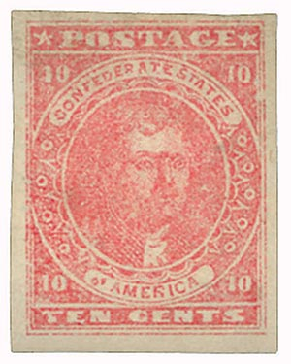
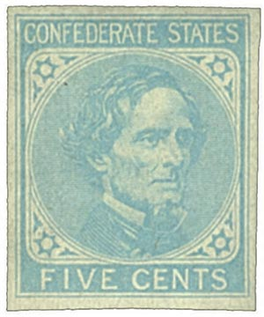
Guerra di secessione americana
Durante la Guerra di Secessione, o Guerra Civile Americana, (1861-1865), un insegnante di New York City di nome John Doughty, propose l’uso di armi chimiche contro i sudisti/confederati, e progettò un proiettile di 254mm che avrebbe dovuto contenere dai due ai tre litri di cloro, una quantità sufficiente a generare qualche metro cubo di gas.
Ma soffermiamoci un attimo sul cloro, dato che «in futuro» ne parleremo abbondantemente.
Il cloro (dal greco chloròs, letteralmente «verde pallido», a causa del suo colore), fa parte del gruppo degli alogeni, ovvero un gruppo di quattro elementi che formano composti chiamati Sali.
Il cloro sottoforma di gas è altamente velenoso, più denso dell’aria e puzzolente, ma liquido viene usato come potente disinfettante, ossidante e sbiancante, è inoltre largamente utilizzato per la depurazione dell’acqua e come sostituto alle molecole di idrogeno nella chimica organica.
Tornando a parlare del 1800, vediamo un altro paio di episodi e passiamo al XX secolo.
Nell’Assedio di Sebastopoli, durante la Guerra di Crimea (1853-1856), il chimico britannico Lyon Playfair, propose l’utilizzo di un proiettile di artiglieria al cianuro, idea però respinta dal British Ordnance Department.
Nel 1899 venne convocata la Conferenza dell’Aia da parte dello Czar si Tutte le Russie Nikolaij II per disutere il Diritto Bellico.
Durante la Convenzione, fu accettata la proposta di proibire i proiettili riempiti di gas asfissianti, con solo l’opposizione degli Stati Uniti d’America, rappresentati dal capitano Alfred Mahan.

Slide 10
Premessa alle guerre mondiali
Ho preferito «accelerare» gli altri argomenti menzionando solo le cose fondamentali per arrivare qui, a causa del fatto che solo la Prima Guerra Mondiale richiederà minimo 3-4 slide dedicate, per non parlare della Seconda.
Avviso che qui, anche dal punto di vista storico, ci saranno vari approfondimenti, quindi considero il 1900 il «pezzo forte» di questo progetto.
Parleremo soprattutto dell’Impero Giapponese che, oltre a un uso esponenziale di armi chimiche, fece moltissimi esperimenti su civili, soprattutto Cinesi, senza ovviamente tralasciare gli altri protagonisti.
Cercherò quindi di esporre l’argomento nel modo più neutrale possibile, facendo approfondimenti, come detto orima, sia dal punto di vista storico che, ovviamente chimico.
Quindi in sostanza saranno gli argomenti più lunghi di questo progetto, e spero di poterveli esporre al meglio.
Detto questo, allacciate le cinture, e tuffiamoci nel casino che è stato il 1900…

Slide 11
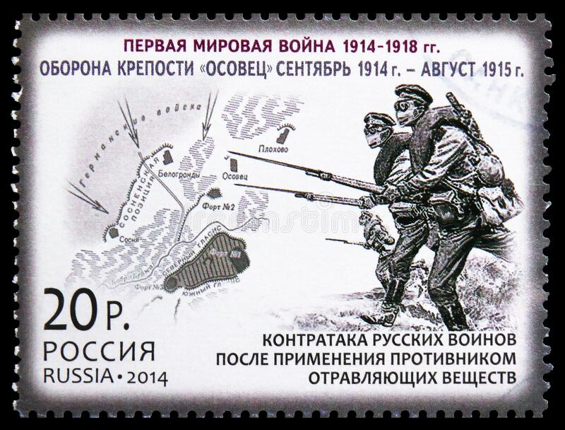
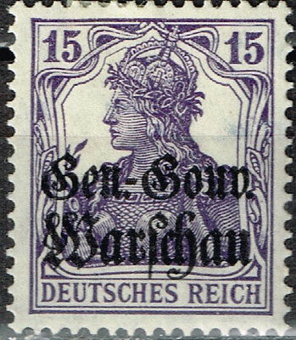
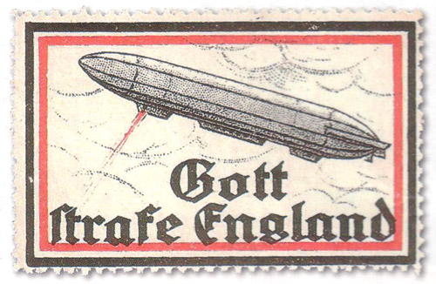
Prima guerra mondiale - Germania
L’esercito imperiale tedesco, schierato con gli Imperi Centrali, ricorse spesso all’uso del famigerato Gas Mostarda.
L’Iprite, anche detta Gas Mostarda, è composto dal tioetere del cloroetano, liquido dal colore giallastro dall’odore di senape, da qui il nome, è liposolubile e penetra nella cute, risultando letale in dieci minuti se presente in 0,15mg/l, mentre concentrazioni minori provocano terribili piaghe cutanee e attraversa persino gomma e abiti, pur avendo un’azione piuttosto lenta.
Non si avverte dolore al contatto, il ché la rende estremamente insidiosa, inoltre può portare a cecità, depressione immunitaria, danni al DNA… insomma, fossi in voi non ci giocherei ecco.
Questo gas venne usato principalmente sul Fronte Occidentale, mentre contro l’Impero Russo si usarono miscele «più comuni»: cloro, bromo e gas non specificati.
Episodio tremendo ma allo stesso tempo significativo lo ritroviamo nella Battaglia di Osowiec, anche detta la Carica dei Morti, dove i soldati russi vennero bombardati con le suddette armi, venendo decimati (morirono 800 soldati su 1.800) e feriti in maniera tale che erano irriconoscibili, infatti, quando decisero di contrattaccare, i soldati germanici (circa 8.000 uomini) fuggirono in preda al panico, permettendo alla loro controparte slava di evacuare.

Slide 12
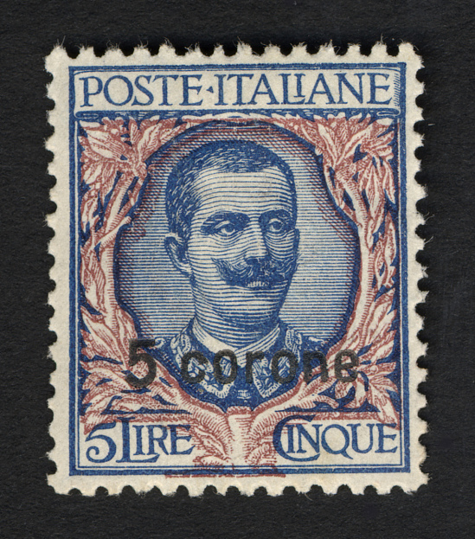
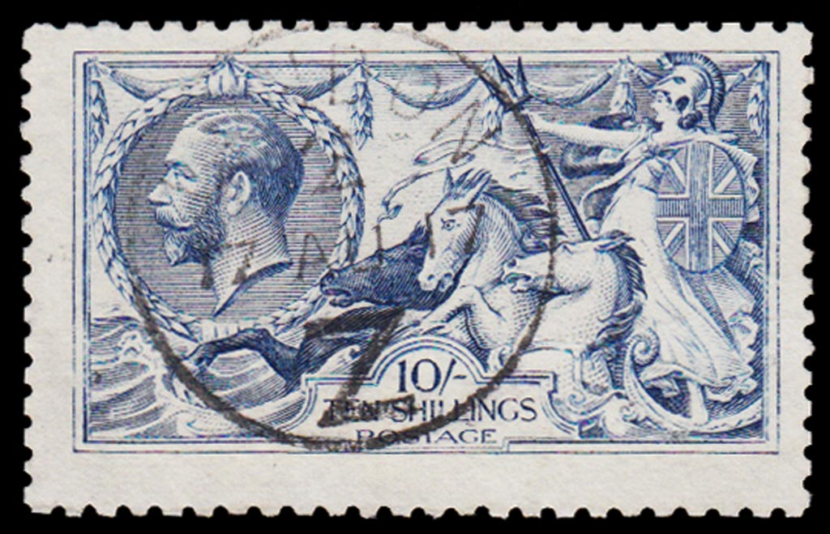
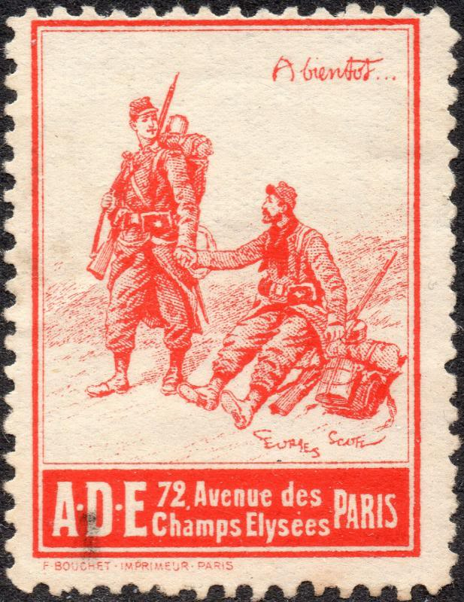
Prima guerra mondiale - intesa
Sull’uso di armi chimiche da parte dell’Intesa non ho trovato granché, ma è certo che gli stati membri usarono cloro e bromo, per questo vi parlerò di quest’ultimo.
Il bromo, come il cloro, è un alogeno e il suo nome deriva dal greco bromos, che significa fetore, puzza.
Questo è un liquido volatile di colore rosso bruno, a temperatura ambiente è un non metallo liquido ed è pesante e scorrevole.
Reagisce a molteplici elementi e ha un effetto «candeggiante», viene spesso usato per fumogeni, ma anche per sostanz ignifughe, medicinali, coloranti ecc…
Si trova comunemente sottoforma di bromuro nelle rocce superficiali ed è riproducibile artificialmente, è inoltre fortemente irritante e anche minime quantità del suo vapore possono seriamente daneggiare l’apparato respiratorio.

Slide 13
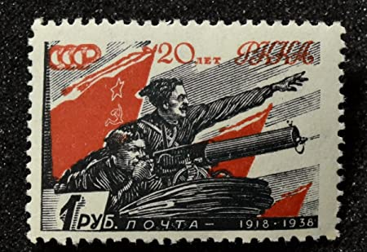
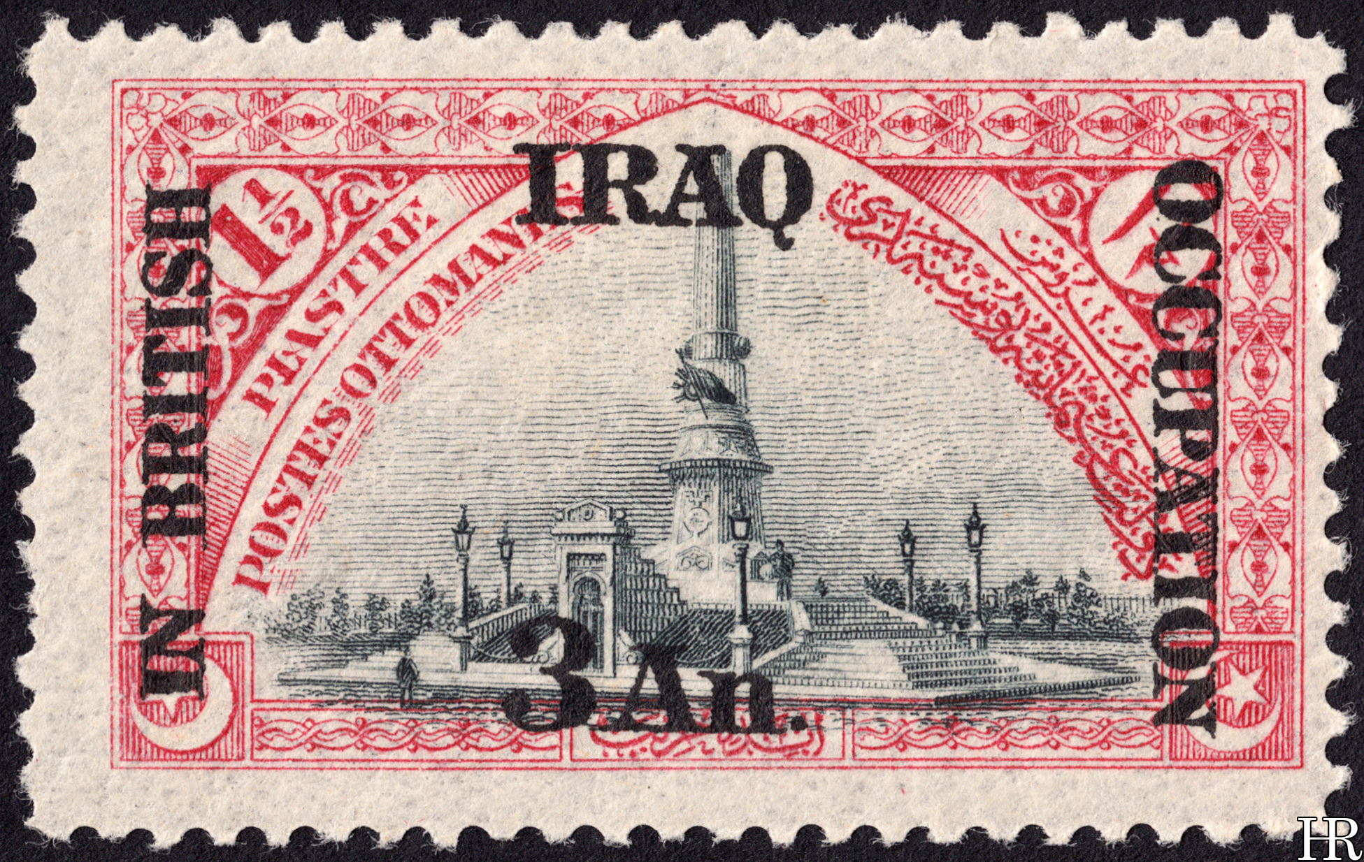
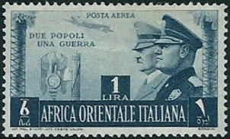
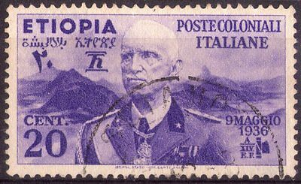
Periodo interbellico
Non crediate che con il Trattato di Versailles finiscano i crimini di guerra, qui daremo una veloce occhiata agli avvenimenti che hanno coinvolto l’uso di armi chimiche:
In Iraq, dove l’Intesa aveva promesso l’indipendenza, soppiantata dalla colonizzazione britannica, gli Arabi e i Curdi si rivoltarono, e Churchill autorizzò l’utilizzo di armi chimiche, come il Gas Mostarda, contro i ribelli da parte della Guarnigione Coloniale;
Sempre i Britannici ricorsero all’uso di armi chimiche contro le tribù di Afghani ostili, semplici montanari;
La Spagna fece utilizzo delle suddette armi contro i ribelli marocchini della Repubblica del Rif durante l’omonima guerra, supportati dai vicini Francesi;
L’Italia Fascista fece utilizzo di bombe asfissianti al fosgene per reprimere le ribellioni in Sirtica;
Sempre il Regime Mussoliniano ricorse all’uso di pesanti armamenti chimici durante la Seconda Guerra d’Etiopia;
L’Unione Sovietica ne fece uso per sopprimere dei braccianti vicino Tambov.

Slide 14
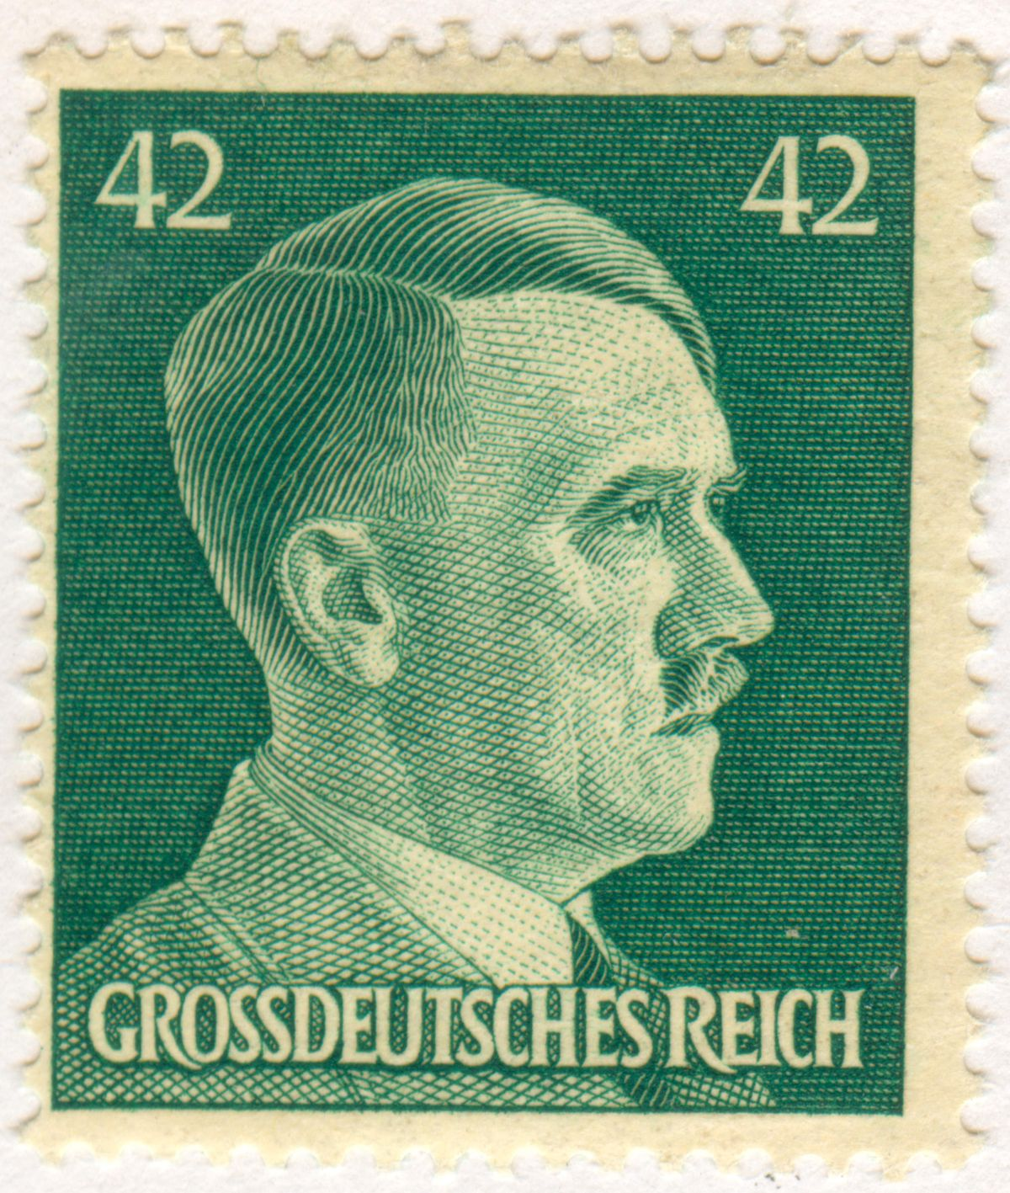
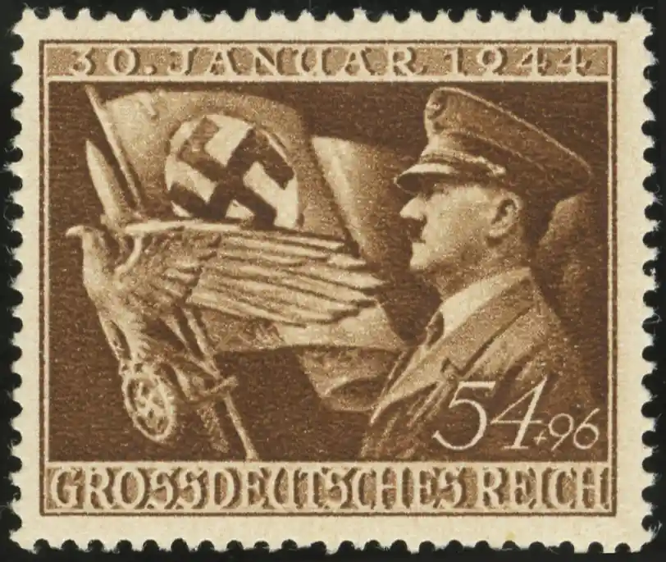
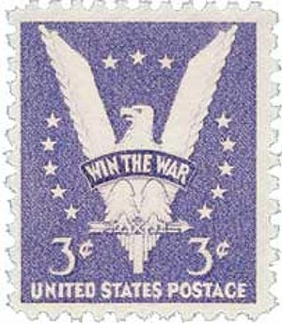
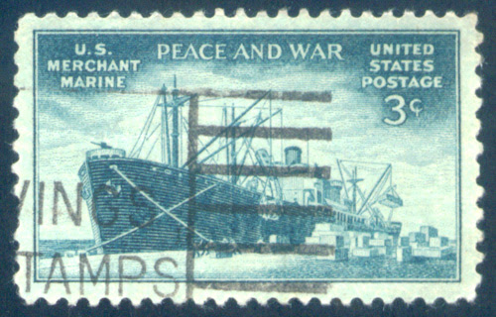
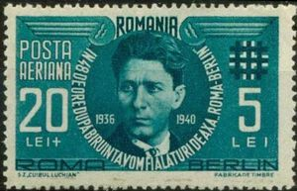
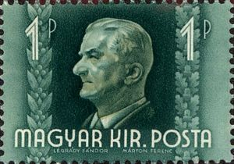
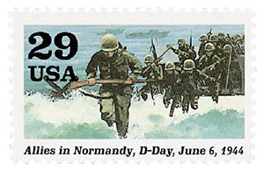
Seconda guerra mondiale
Nonostante la scoperta da parte del Terzo Reich di svariati agenti nervini, le armi chimiche non vennero usata da nessuna delle due parti, se non dall’Impero Giappnese e dagli U.S.A., ma prima andiamo a vedere cos’è il famigerato Gas Nervino.
Il Gas Nervino è un’agente il cui effetto tossico, nella maggior parte dei casi mortale, si basa sull’inattivazione dell’acetilcolinesterasi, enzima necessario per la trasmissione degli impulsi nervosi alla placca neuromuscolare e alle sinapsi colinergiche.
Uno dei più antichi, scoperto appunto dal Regime Nazionalsocialista, è il Tabun, che si presenta come liquido volatile inodore ed incolore, il ché lo rende estremamente difficile da individuare senza la strumentazione.
Essendo molto facile da produrre, esso viene prodotto da molte nazioni in via di sviluppo, ma del suo utilizzo ne parleremo più avanti, verso la fine della Guerra Fredda.
Esso provoca crampi intestinali, vomito, irriggidimento del diaframma, con il conseguente decesso.
I sintomi da esposizione sono molto simili u, po’ per tutti i Gas di questo tipo, quindi andiamo avanti.
Ma prima diamo una rapida occhiata al famoso Zyklon-B, ampiamente utilizzato nell’Olocausto, esso è un’insetticida cianogenetico sviluppato, quasi ironicamente, da uno scienziato tedesco… ebreo, di nome Fritz Haber.

Slide 15
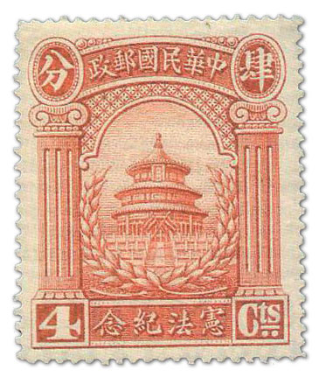
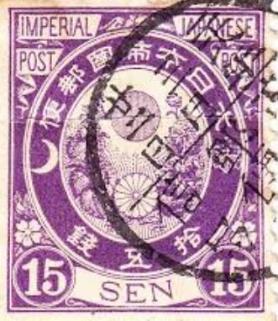
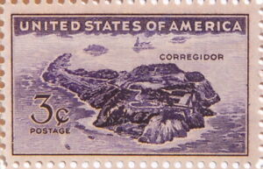
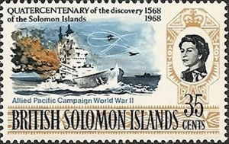
Teatro pacifico
Diciamo che nello Scenario Pacifico le cose sono andate non poco diversamente da quello Europeo…
Il Giappone, durante la Seconda Guerra Sino-Giapponese, utilizzò la famosa iprite e la meno conosciuta lewisite, che attacca i polmoni e avvelena attraverso il contatto cutaneo, per non parlare degli attacchi batteriologici e la famigerata Unità 731.
La 731 si occupava di sperimentare armi chimiche e batteriologiche su esseri umani, soprattutto Cinesi, avendo Carta Bianca da parte del Tenno, Hirohito.
Gli Stati Uniti, d’altra parte, impiegarono le temibili armi nucleari per la prima volta nella storia, sfruttando le ricerche di Einstein attraverso il famoso Progetto Manhattan, ma del nucleare parleremo a breve in una slide dedicata.
I Nipponici facevano spesso utilizzo di Gas Mostarda e nervini, i quali abbiamo analizzato prima.

Slide 16
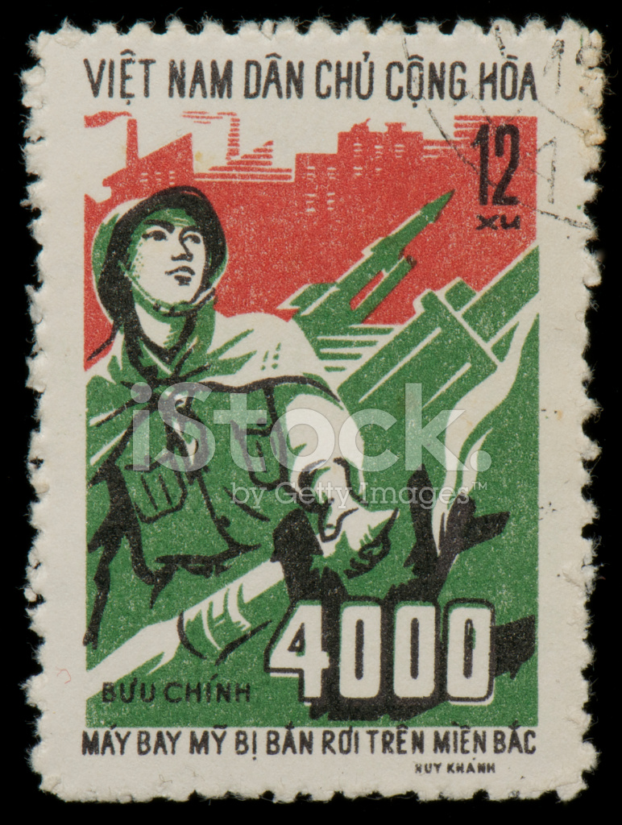
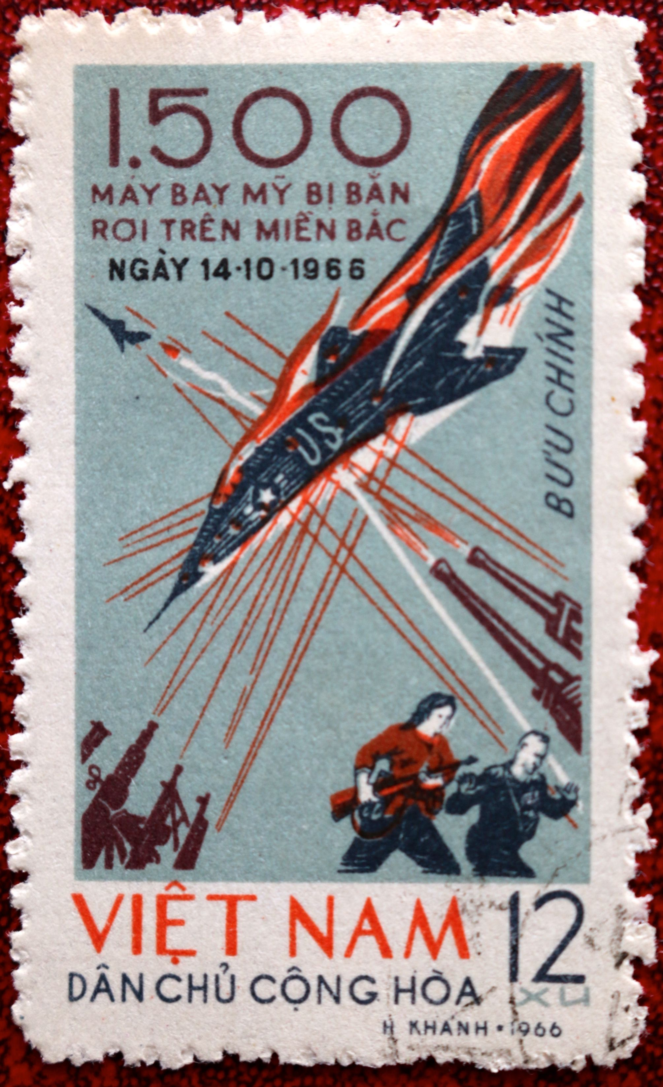
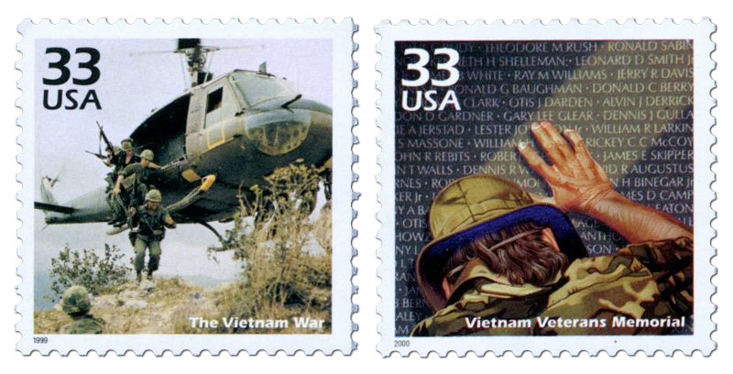
Napalm
Non ho tempo per fare delle slide dettagliate sulla Guerra Fredda, quindi ecco un piccolo appunto su una delle armi chimiche più temibili: il Napalm.
Esso fu inventato nel 1942 e trovò impiego per la prima volta nel 1944, durante un bombardamento statunitense di Berlino.
Trovò ampissimo uso nella Guerra del Vietnam, dove fu usato da parte degli Statunitensi soprattutto su villaggi e boschi per stanare i guerriglieri comunisti: i VietCong, già precedentemente affrontati dai Francesi.
Il Napalm è un derivato dell’acido naftenico e dell’acido palmitico utilizzato per costruire bombe e mine incendiarie, oltre che come combustibile per lanciafiamme. I sali più usati sono il naftenato di alluminio e il palmitato di sodio. Si tratta di una emulsione altamente infiammabile che viene preparata poco prima dell'uso bellico, a causa della difficoltà nella conservazione.
Il nome deriva da NAftenico PALMitico.
It ain’t mee, it ain’t mee, oh I ain’t no fortunate onee- oh, siete ancora qui… passiamo avanti che è meglio…
(Canzone di Riferimento: https://youtu.be/ec0XKhAHR5I)

Slide 17
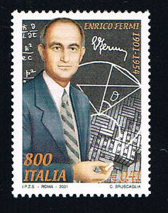
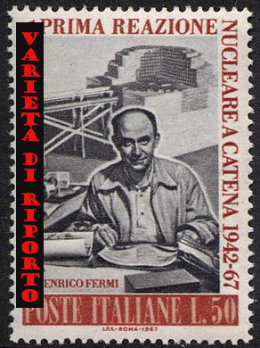
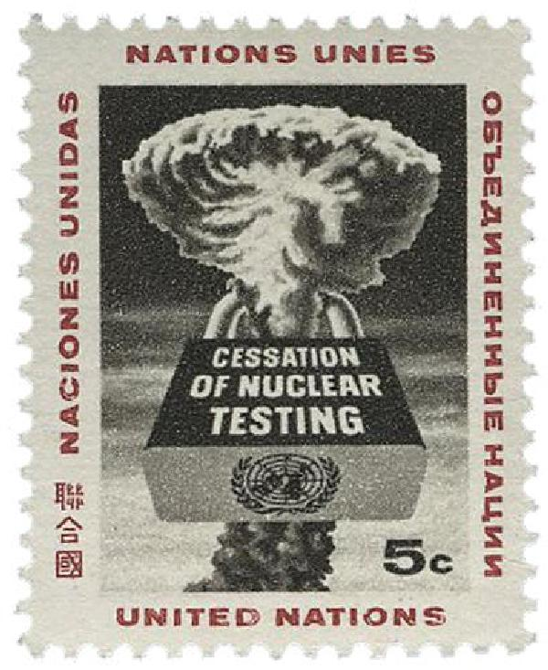
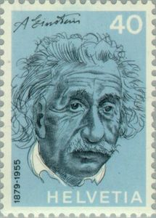
Il nucleare
Ah, finalmente eccoci arrivati al punto saliente del progetto…
La prima fissione nucleare artificiale avvenne nel 1932 grazie a Ernest Walton e John Cockroft, che, accelerando protoni contro un atomo di litio-7 riuscirono a dividere il suo nucleo in due particelle alfa (cioè due nuclei di elio); il fenomeno era noto come splitting the atom («Dividendo l’Atomo»). Il 22 ottobre 1934 la prima fissione nucleare artificiale di un atomo di Uranio fu realizzata da un gruppo di fisici italiani guidati da Enrico Fermi (altrimenti chiamati «Ragazzi di Via Panisperna») mentre bombardavano dell'uranio con neutroni. Il gruppo di fisici italiani però non si accorse di ciò che era avvenuto ma ritenne invece di aver prodotto dei nuovi elementi transuranici.
Nella fissione nucleare, quando un nucleo di materiale fissile (ovvero che fissiona con neutroni di modesta energia cinetica, detti termici) o fissionabile (ovvero che fissiona con neutroni di una certa minima energia cinetica) assorbe un neutrone, si divide producendo due o più nuclei più piccoli e un numero variabile di nuovi neutroni. Gli isotopi prodotti da tale reazione sono radioattivi in quanto posseggono un eccesso di neutroni e subiscono una catena di decadimenti beta fino ad arrivare ad una configurazione stabile. Inoltre nella fissione vengono prodotti normalmente 2 o 3 neutroni veloci liberi. L’energia complessivamente liberata dalla fissione di 1 nucleo di ²³⁵U è di 2.11 MeV, una quantità elevatissima.
Ma andiamo subito a vedere gli effetti devastanti delle famigerate armi nucleari.

Slide 18
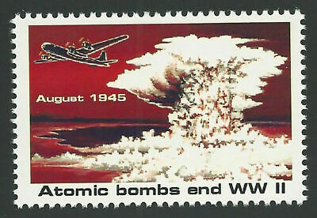
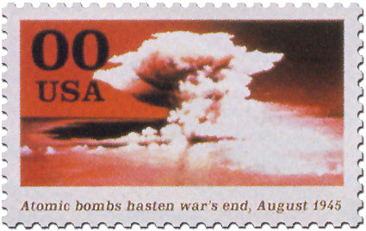
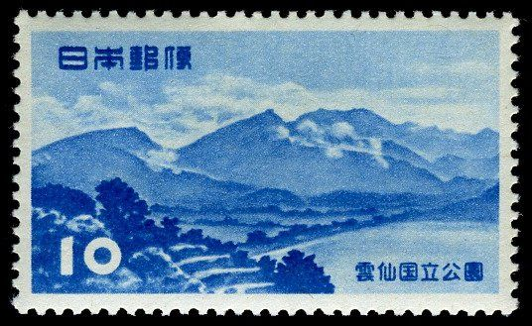
Storia delle armi nucleari
Il primo ordigno nucleare della storia era una bomba a implosione che venne fatta detonare nel corso del Trinity Test, facente parte del Progetto Manhattan, condotto nello stato del Nuovo Messico, presso l'Alamogordo Bombing and Gunnery Range il 16 luglio 1945, nel team vi era anche lo scienziato Enrico Fermi, che abbiamo citato precedentemente.
Gli Americani, in realtà, furono anticipati dal Governo Nazista, che dal 1939 al 1941 tentò, fallendo principalmente a causa della Resistenza Norvegese, di sviluppare un ordigno nucleare, progetto che sarà poi ridotto allo sviluppo di un reattore.
L’unico uso bellico delle suddette armi lo possiamo ritrovare nei bombardamenti di Hiroshima e Nagasaki, ove vi furono complessivamente più di 240.000 vittime, oltre che moltissimi morti a causa delle conseguenze (avvelenamento da radiazioni, tumori, malattie genetiche ecc…) e immensi danni strutturali.
Durante la Guerra Fredda ci furono moltissimi test, che portarono alla creazione della Bomba Tsar, il più potente ordigno mai creato, e allo sviluppo di arsenali immensi, in cima alla lista quello dell’Unione Sovietica.

Slide 19
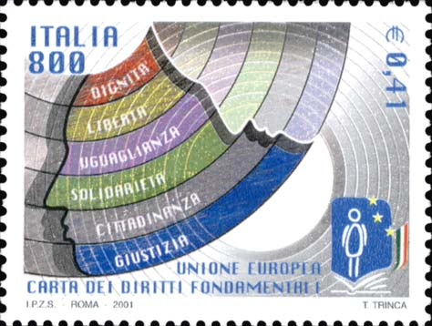
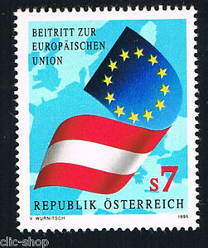
2021- futuro
Anche se ho dovuto, per motivi di tempistica, «smaltire» il lavoro e saltare la guerra fredda, volevo dare uno sguardo al futuro.
La realtà europea sembra si stia destabilizzando, con l’UE che pare essere al declino e la Russia che espande i suoi interessi.
Ma non solo in Europa: nel mondo imperversa la guerra economica sino-statunitense, e sembra che gli Stati Uniti stiano perdendo colpi a causa della grande crisi economico-politica che sta attraversando gli U.S.A..
Anche se a parer mio non vi sarà, almeno a breve, una Terza Guerra Mondiale, ciò non esclude la possibilità di attentati terroristici o rappresaglie, diamo quindi uno sguardo alle principali minacce per l’umanità…
A parte il Gas Nervino, del quale abbiamo già abbondantemente parlato, volevo parlarvi delle Bombe Sporche.
Le Bombe Sporche (anche Armi Radiologiche) sono degli ordigni convenzionali costituiti da una minima quantità di materiale radioattivo non fissile che viene disperso in un’area molto grande, avvelenando l’aria.
Nonostante siano solo teorizzate, a mio parere fanno parte di un possibile futuro, ove il cosiddetto Terrorismo Nucleare prenderà piede a causa di una guerra o di un gruppo estremista, chi lo sa, noi possiamo solo fare teorie.

Slide 20
fine
Bene, eccoci giunti alla fine.
Anche se è una versione «ridotta» del lavoro originale, spero vi sia piaciuta e che possa soddisfarvi.
Buon lavoro.

